Slide 1
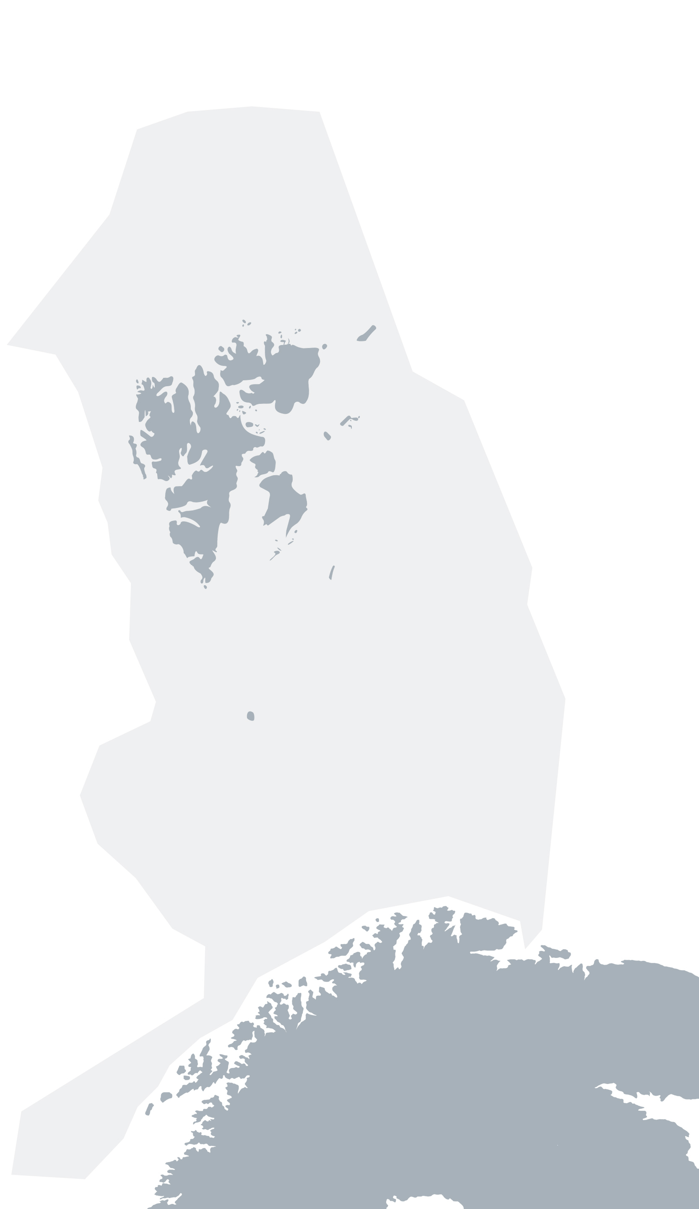

Forvaltningsplanen for
BARENTSHAVET OG LOFOTEN

Slide 2
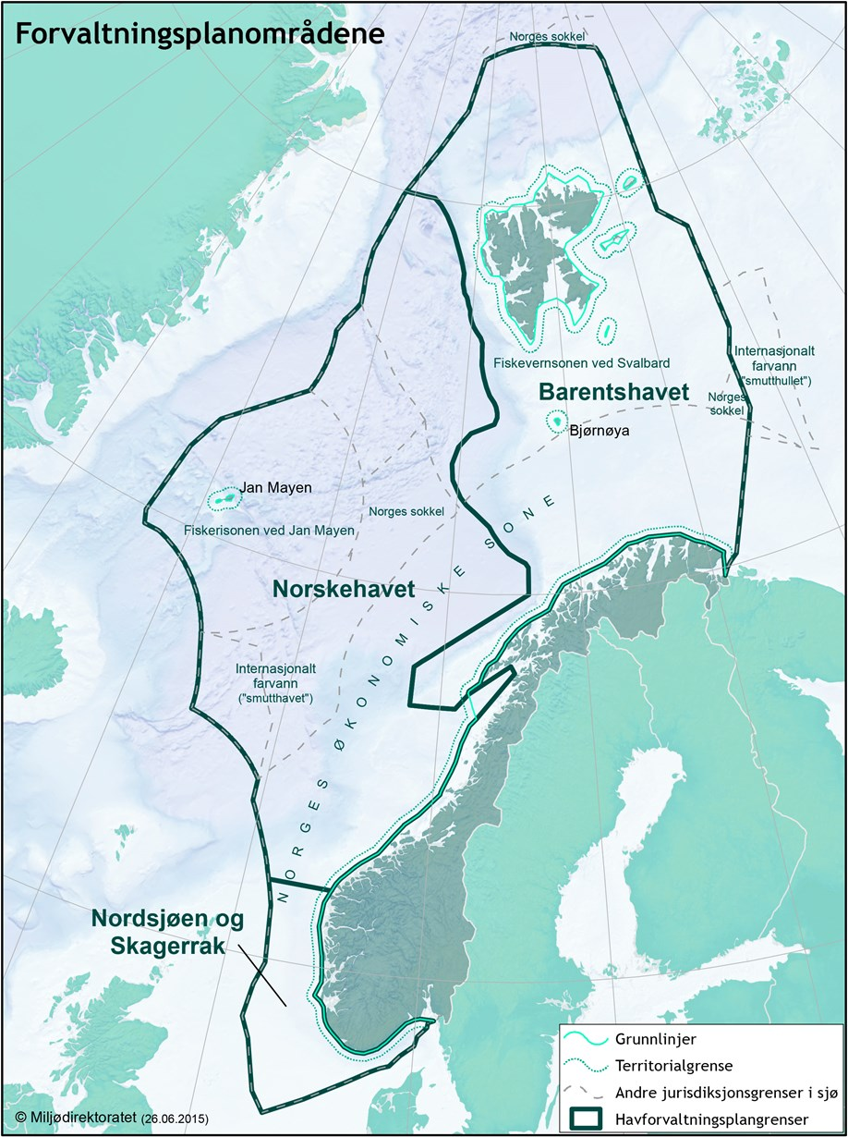
Forvaltningsplanen for Barentshavet og Lofoten
«Formålet er å legge til rette for verdiskaping gjennom bærekraftig bruk av ressurser og økosystemtjenester»
Våren 2020 skal regjeringen revidere forvaltningsplanen for Barentshavet og Lofoten, og oppdatere planene for Norskehavet og Nordsjøen. Arbeidet baseres på fagrapporter og råd fra Faglig forum, ledet av Miljødirektoratet.
Planene utpeker særlig verdifulle og sårbare områder (SVO) og setter rammer for næringsvirksomhet.
Gjennom forvaltningsplanen vil myndighetene i 2020 legge avgjørende premisser for næring og verdiskaping i Barentshavet det neste tiåret.

Slide 3


Faglig forums konklusjoner: status i dag
  Største påvirkningsfaktor på økosystemet i Barentshavet er klimaendringer
  Samlede konsekvenser fra annen menneskelig aktivitet er små
  Påvirkning av utslipp fra petroleumsvirksomhet ved normal drift er ubetydelige
  Fiskeri er i dag den sektoren som har størst påvirkning
  Fiskebestandene i all hovedsak bærekraftig forvaltet
  Påvirkning av utslipp fra skipstrafikk er ubetydelig
  Det er i dag balanse mellom bærekraftig bruk og vern
  Økosystemet er i god forfatning

Slide 4

Faglig forums konklusjoner: fremtidsutsikter
  Forventer økt påvirkning fra klimaendringer, havforsuring, og langtransportert forurensning
  Forventer økt menneskelig aktivitet, spesielt innenfor skipstrafikk og petroleumsvirksomhet
  Samlet påvirkning og tilhørende konsekvenser er forventet å øke, men usikkerheten rundt dette er stor

Slide 5

Verdiskaping og bærekraftig ressursutnyttelse
SINTEF Nord har vist at det er et betydelig potensial for økt sysselsetting og verdiskaping i havnæringene i nord frem mot 2040:

Slide 6

SVO: Særlig verdifulle og sårbare områder
SVOer er områder som har vesentlig betydning for det biologiske mangfoldet
og den biologiske produksjonen i havområdet. Dette kan dreie seg om gyteområder for fisk, koraller, eller beiteområder for sjøfugl.
SVO gir ikke direkte virkninger i form av begrensninger for næringsaktivitet, men signaliserer viktigheten av å vise særlig aktsomhet i disse områdene.
Den SVOen som det er knyttet mest oppmerksomhet rundt, er iskantsonen. Den er grunnlag for et rikt økosystem, og er i konstant bevegelse gjennom de nordlige delene av Barentshavet.

Slide 7


Begreper knyttet til SVO iskantsonen
Iskantsonen
Overgangen mellom isfritt og isdekket hav (15-80% is på overflaten)
Isfrekvens
Hvor sannsynlig det er at iskantsonen vil befinne seg i et bestemt
område i en gitt måned (prosentvise dager i april de siste tretti år)

Slide 8
Iskant SVO
I tidligere stortingsmeldinger er iskanten definert som et særlig verdifullt og sårbart område som omfatter de havområdene der iskanten vanligvis vil befinne seg gjennom året når den beveger seg fram og tilbake mellom sitt årlige maksimum og minimum.
Avgrensningen av iskanten som et særlig verdifullt og sårbart område er i dag satt der det forekommer havis
30 prosent av dagene i april måned (30 prosent isfrekvens) basert på en tidsserie med satellittobservasjon av isutbredelse for perioden 1967-1989.
Det faglige grunnlaget viser at hele iskantsonen og områdene som influeres av denne, alltid vil være viktig for flere arter og/eller biologiske prosesser uavhengig av årstid.
Dagens operasjonelle begrensning for leteboring i Barentshavet sør: (sør er åpnet for petroleumsvirksomhet)
I områder nærmere enn 50 km fra den observerte iskanten (40% isdekke) vil det ikke være tillatt med leteboring i oljeførende lag i perioden 15. desember – 15. juni.

Slide 9
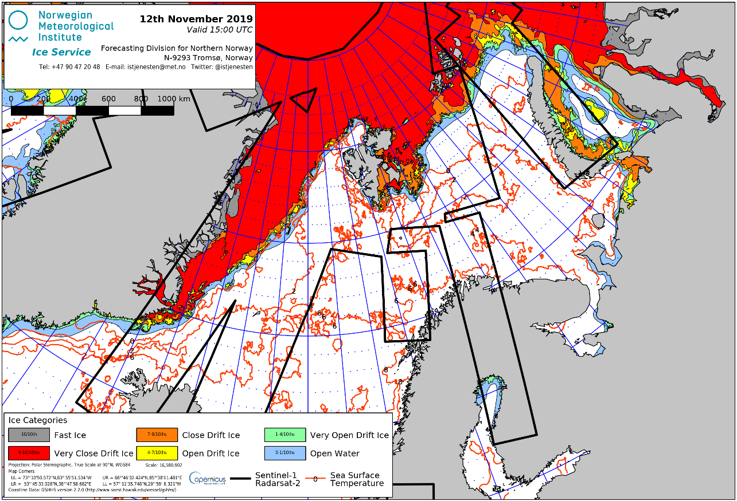
Iskantsonen er dynamisk
Iskantsonen er et dynamisk system som observeres, måles og varsles. SVO iskant bør derfor defineres som en dynamisk iskantsone.
Sonen vil støttes opp av et rammeverk for regulering av operasjonell virksomhet slik at sårbare ressurser er ivaretatt til enhver tid.
Dagens operasjonelle begrensninger er knyttet til 50 km avstand fra observert iskant (40% is).
For å ta høyde for sårbarhet i hele iskantsonen, forslås det at ny operasjonell begrensning settes til 50 km fra målbar iskant (15% is).
Merk: Dette betyr ikke åpning av Barentshavet Nord. Krever en egen åpningsprosess med konsekvensutredning m.m. Industrien har ikke krevd dette nå.

Slide 10
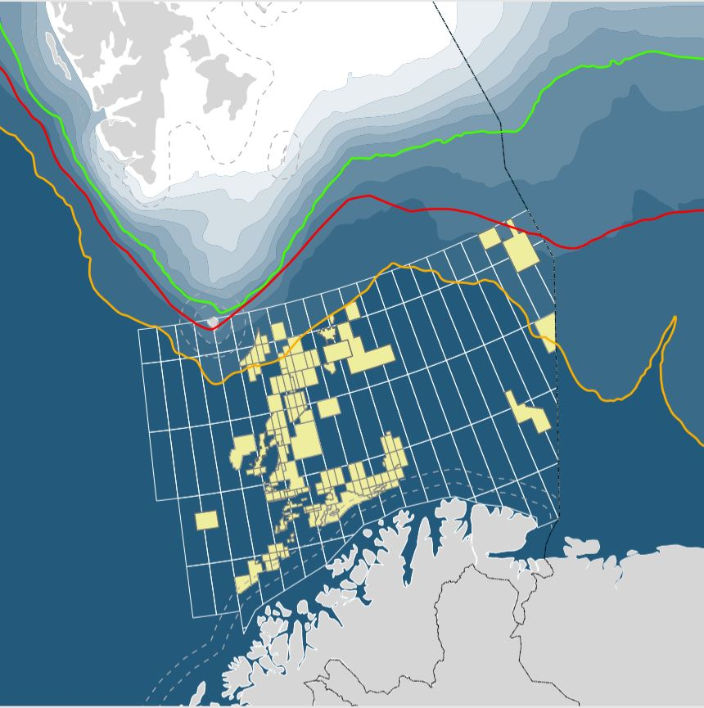
Iskantsonen – en beskrivelse, tre forslag
Faglig forum beskriver iskantsonen som dynamisk og målbar, men foreslår likevel statiske linjer
Faglig forum er delt i hvordan den skal avgrenses (30% 0,5%)
Statisk linje – isfrekvens 30% av aprildagene 1988-2017
Statisk linje - isfrekvens 0,5% av aprildagene 1988-2017*
Næringens forslag: Dynamisk iskantsone - der iskantsonen til enhver tid befinner seg
(Den røde linjen på kartet: Statisk linje brukt i planene fra 2006 og 2011 med isfrekvens 30% av aprildagene 1967-1989)
*Vil i praksis bety totalt 4,5 dager i 30-års perioden med is – dvs. 3-4 timer per år i gjennomsnitt
1
2

Slide 11
Rammene for petroleumsaktivitet i Barentshavet
Rammene for petroleumsaktivitet i Barentshavet ble lagt i forbindelse med åpningen av Barentshavet sørøst i 2013: Meld. St. 36 (2012–2013): “I områder nærmere enn 50 km fra den faktiske/ observerte iskanten vil det ikke være tillatt med leteboring i oljeførende lag i perioden 15. desember –15. juni”
Granavolden-plattformen (17.1.2019): “Ikke åpne for petroleumsvirksomhet, eller konsekvensutrede i henhold til petroleumsloven, i havområdene utenfor Lofoten, Vesterålen og Senja i perioden 2017-2021, og ikke iverksette petroleumsvirksomhet ved Jan Mayen, iskanten, Skagerak eller på Mørefeltene”.

Slide 12
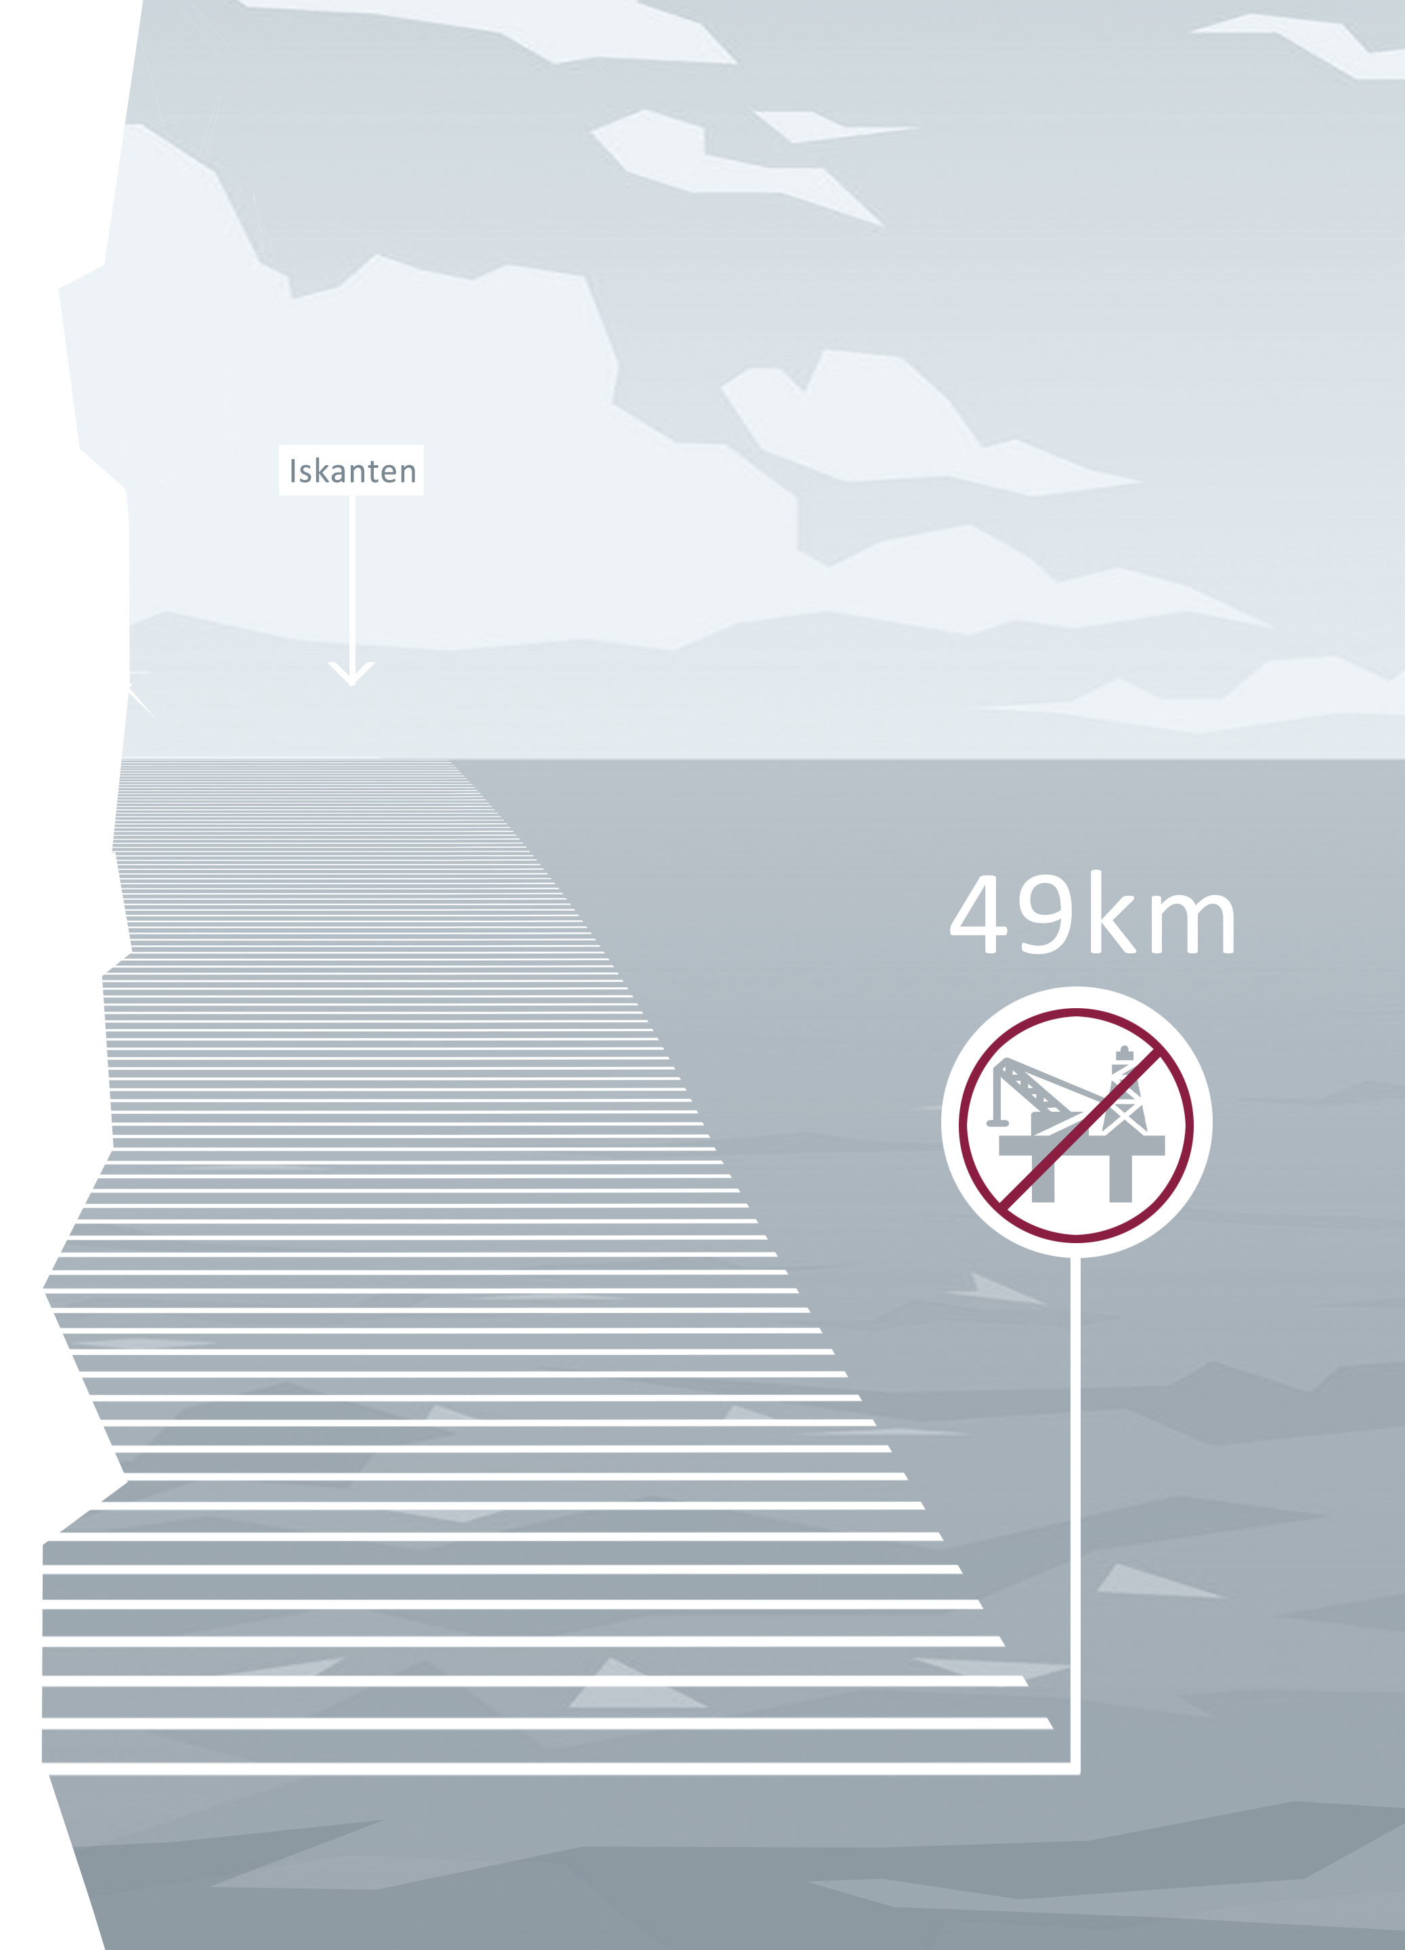
Ingen operasjoner nærmere enn 50 km
Industrien ber ikke om åpning av Barentshavet nord nå.
Regel om 50 km sikkerhetssone fra is praktiseres for leting i Barentshavet sør i dag.
Industrien legger til grunn at dette kan gjøres gjeldende også for produksjonsvirksomhet.

Slide 13
Barentshavet
Teknologien og kompetansen til næringen gjør det mulig å operere sikkert og miljømessig forsvarlig i alle åpnede områder av Barentshavet
Overvåkning av is kombinert med en operasjonsfilosofi som iverksetter nedstengning ved forekomst av is innenfor en gitt avstand, sikrer at en ivaretar sårbare økosystemkomponenter.

